Slide 1
深度學習資料整理
2022/04/10

Slide 2
人工智慧AI - 介紹
深度學習網路 – 原理
深度學習網路 – 類型

Slide 3
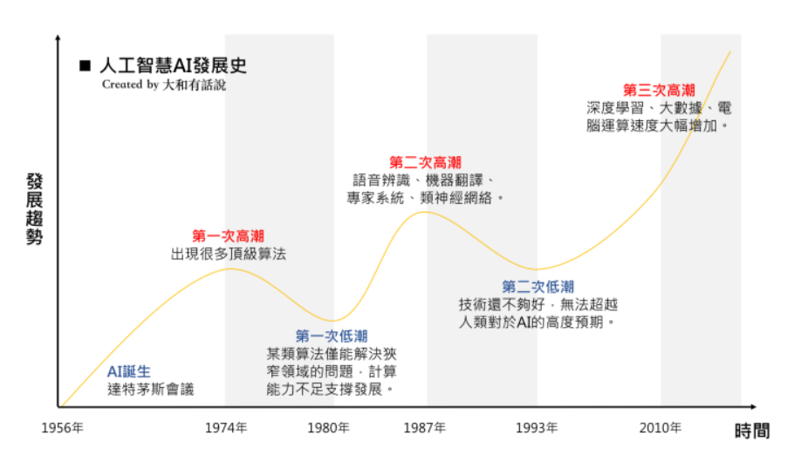
人工智慧AI發展
https://meet.bnext.com.tw/blog/view/3220?
Notes:
第一次AI浪潮
第一次AI浪潮起於1950～1960年，止於1980年代。由於出現在網路之前，因此又被稱為「古典人工智慧」。這時期出現的「符號主義」與「聯結主義」，分別是日後「專家系統」與「深度學習」的雛形。只不過，雖然當時的成果已能解開拼圖或簡單的遊戲，卻幾乎無法解決實用的問題。
第二次AI浪潮
第二次AI熱潮伴隨著電腦的普及，出現在1980年代。這時期所進行的研究，是以灌輸「專家知識」作為規則，來協助解決特定問題的「專家系統」（Expert system）為主。然而，縱使當時有商業應用的實例，應用範疇卻很有限，熱潮也因此逐漸消退。
第三次AI浪潮
第三次AI浪潮則出現於2010年代，伴隨著高性能電腦、網際網路、大數據、感測器的普及，以及計算成本的下降，「機器學習」隨之興起。所謂機器學習（Machine leaning），是指讓電腦大量學習資料，使它可以像人類一樣辨識聲音及影像，或是針對問題做出合適的判斷。

Slide 4
AI的三大技術
遺傳演算法
遺傳演算法（Genetic algorithm；GA），又稱為演化式演算法（Evolutionary algorithm），是受達爾文演化論所啟發的人工智慧。它透過「適者生存」的規則，將「優秀的個體」想像成「好的答案」，透過演化的方式來找出最佳解。
專家系統
專家系統（Expert system），則是針對預設的問題，事先準備好大量的對應方式。它應用在很多地方，尤其是疾病診斷。只不過，專家系統只能針對專家預先考慮過的狀況來準備對策，它並沒有自行學習的能力，因此還是有其侷限性。
類神經網路
從第三次AI浪潮所興起的機器學習（Machine learning）有許多種手法，其中最受矚目的，莫過於「深度學習」（Deep learning）了。所謂深度學習，是透過模仿人腦的「類神經網路」（Neural network）來學習大量資料的手法。

Slide 5
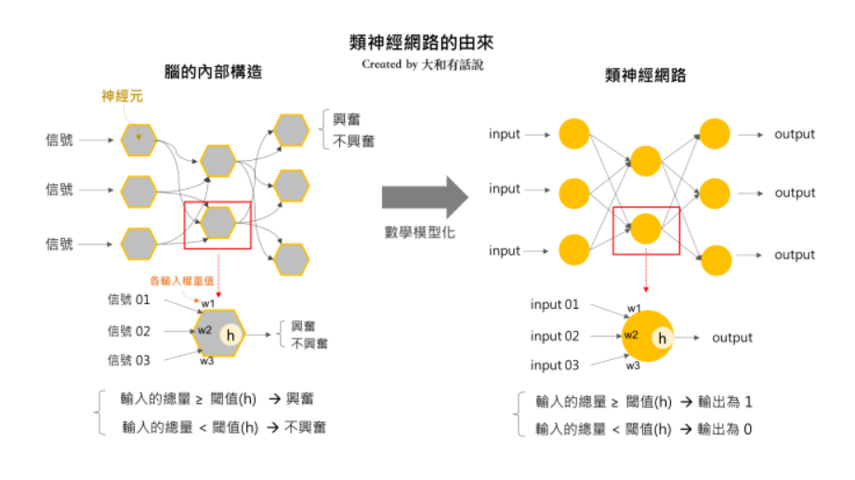
https://meet.bnext.com.tw/blog/view/3220?

Slide 6
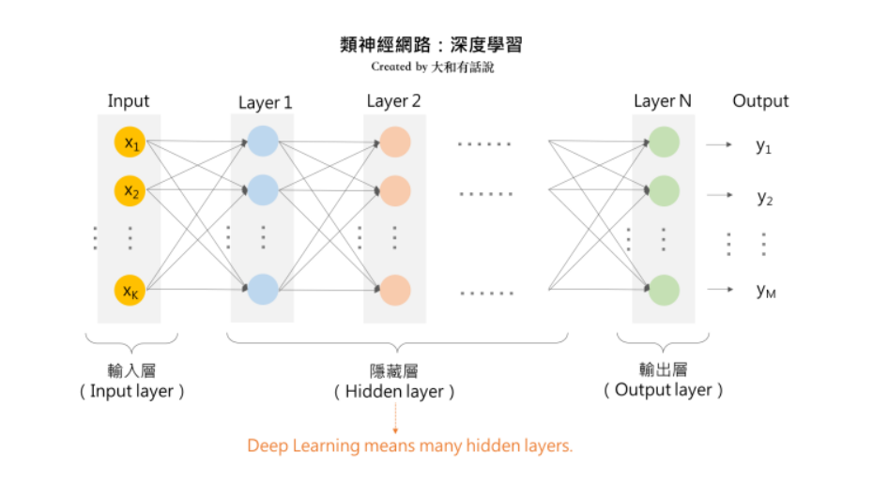
Notes:
透過類神經網路，深度學習便成為了「只要將資料輸入類神經網路，它就能自行抽出特徵」的人工智慧，而這又稱為「特徵學習」（feature learning）。

Slide 7
AI的三大應用
AI應用領域主要可分為語音辨識、影像辨識以及自然語言處理等三部分。
語音辨識
語音辨識部分，透過多年來語音辨識競賽CHiME的研究，已經有了等同人類的辨識度（CHiME，是針對實際生活環境下的語音辨識，所進行評測的國際語音辨識競賽）。此外，Apple、Google、Amazon也相繼提出可應用於日常生活的服務，因此其成熟度已達到實用等級。
影像辨識
影像辨識部分，雖然一般圖片的辨識已有同等於人類的辨識率，但動態影像的辨識準確度卻仍比不上人類，目前還在進行各種演算法的測試。其中，影像辨識目前最火熱的應用場域非自動駕駛莫屬了。
整個汽車、資通訊產業都正朝著自駕車的方向努力，例如Google持續進行自動駕駛的研究，TOYOTA也在美國設立豐田研究所，可以知道現階段的開發已十分接近實用化。因此，我們可判斷目前影像辨識的成熟度是介在研究和實用等級之間。
自然語言處理
自然語言處理（Natural language processing；NLP），是試著讓人工智慧能理解人類所寫的文字和所說的話語。NLP首先會分解詞性，稱之「語素分析」（morphemic analysis），在分解出最小的字義單位後，接著會進行「語法分析」（syntactic analysis），最後再透過「語意分析」（semantic analysis）來瞭解含意。

Slide 8
在機器學習中，主要有以下五種訓練方式
監督式學習 (Supervised Learning)
半監督式學習 (Semi-supervised Learning)
遷移學習 (Transfer Learning)
非監督學習 (Unsupervised Learning)
強化學習 (Reinforcement Learning)
https://ithelp.ithome.com.tw/articles/10218272

Slide 9
實作

Slide 10
機器學習的七個重要步驟
收集資料 (Gathering data)
準備數據 (Preparing that data)
選擇模型 (Choosing a model)
訓練機器 (Training)
評估分析 (Evaluation)
調整參數 (Hyperparameter tuning)
預測推論 (Prediction)
https://ithelp.ithome.com.tw/articles/10216322

Slide 11
環境與軟體配置
Anaconda
CUDA 、 cuDNN
Visual Studio - C++ 的桌面開發(TensorFlow GPU 版本會使用 MSVC 作編譯)
Python IDE(Spyder、Jupyter、VSCode)
常用套件：numpy、scikit-learn、TensorFlow、Pillow

Slide 12
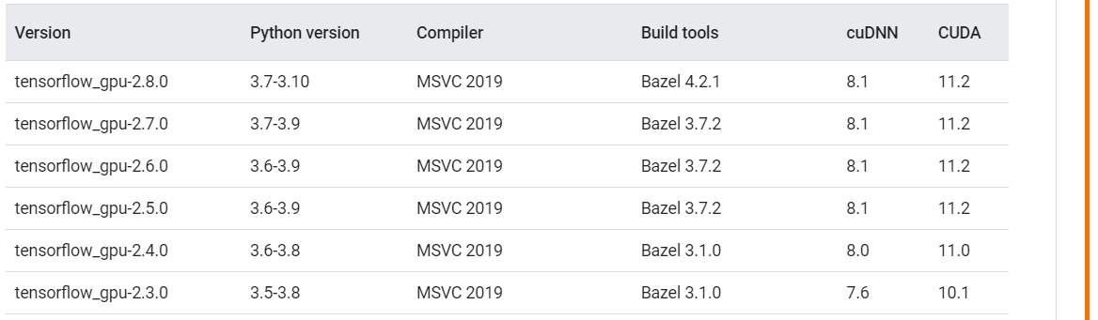
CUDA 、 cuDNN
確定下載的 TensorFlow GPU 版本以及其他對應下載的版本
https://tensorflow.google.cn/install/source_windows?hl=en#gpu

Slide 13

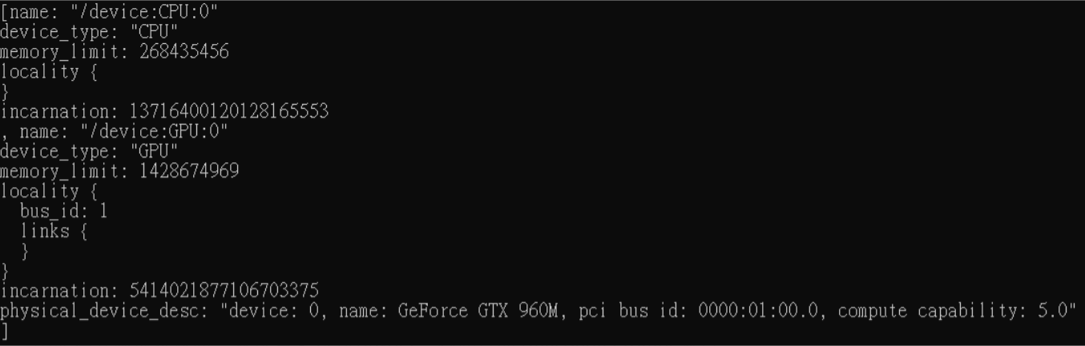
確認安裝 TensorFlow 是不是有安裝成功
在 Anaconda Prompt 先輸入 python，變成可以編譯 python 的語法。接下來先輸入程式碼，如果有安裝成功並且有使用到 GPU 的話，就會輸出類似底下的結果。
接著輸入第二行程式碼，會跑出很多內容，不過最後如果有出現底下結果，就可以很確定是安裝成功的。

Slide 14
安裝所需的套件
例如:
Python: 3.7.3 numpy: 1.18.0 scikit-learn: 0.22 TensorFlow: 2.0.0 Pillow: 6.2.1

Slide 15
準備訓練資料
搜集與預處理資料是整個建立模型前最重要且費時的工作
資料的好壞會很直接地影響模型的學習
主要可分為：
訓練集(Training set)
主要用在訓練階段，用於模型擬合，直接參與了模型參數調整的過程。
驗證集（Validation Set）
在訓練過程中，用於評估模型的初步能力與超參數調整的依據。不過驗證集是非必需的，不像訓練集和測試集。如果不需要調整超參數，就可以不使用驗證集。
測試集（Test Set）
用來評估模型最終的泛化能力。為了能評估模型真正的能力，測試集不應該為參數調整、選擇特徵等依據。
Notes:
https://cynthiachuang.github.io/What-is-the-Difference-between-Training-Validation-and-Test-Dataset/

Slide 16
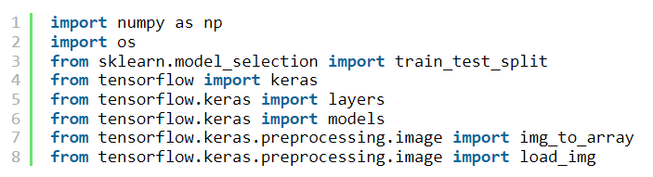
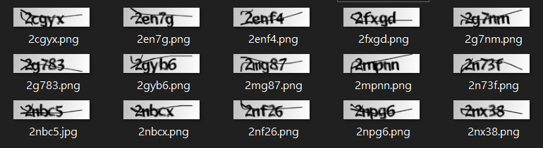
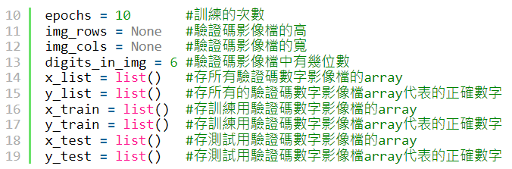
建立與訓練模型_1(辨識驗證碼範例)
先將要使用的套件import進來
初始化所需變數
辨識驗證碼資料集

Slide 17
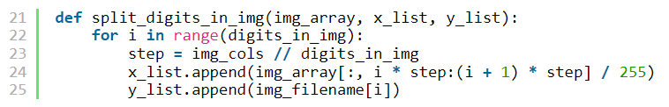
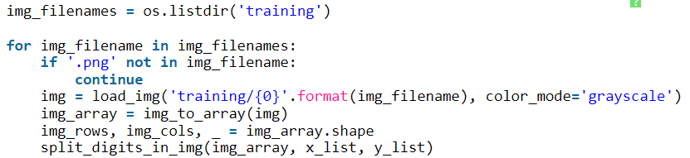
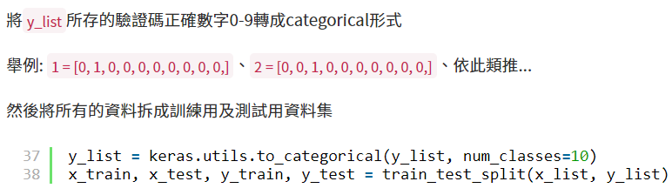
建立與訓練模型_2(辨識驗證碼範例)
驗證碼數字影像檔的array會存在x_list，驗證碼數字影像檔array代表的正確數字會存在y_list
從training資料夾以灰階的形式讀入所有.png的驗整碼，並逐一將6位數驗證碼影像檔切出

Slide 18
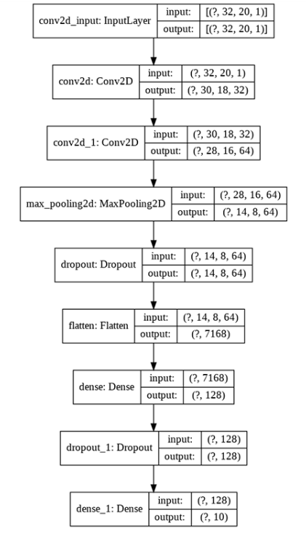
建立與訓練模型_3(辨識驗證碼範例)
先判斷同個資料夾內有沒有cnn_model.h5這個檔案，如果有就代表曾經訓練過，將該模型存檔載入繼續訓練
if os.path.isfile('cnn_model.h5'):
model = models.load_model('cnn_model.h5')
print('Model loaded from file.')
else:
model = models.Sequential()
model.add(layers.Conv2D(32, kernel_size=(3, 3), activation='relu', input_shape=(img_rows, img_cols // digits_in_img, 1)))
model.add(layers.Conv2D(64, (3, 3), activation='relu'))
model.add(layers.MaxPooling2D(pool_size=(2, 2)))
model.add(layers.Dropout(rate=0.25))
model.add(layers.Flatten())
model.add(layers.Dense(128, activation='relu'))
model.add(layers.Dropout(rate=0.5))
model.add(layers.Dense(10, activation='softmax'))
print('New model created.')
model.compile(loss=keras.losses.categorical_crossentropy, optimizer=keras.optimizers.Adam(), metrics=['accuracy'])

Slide 19
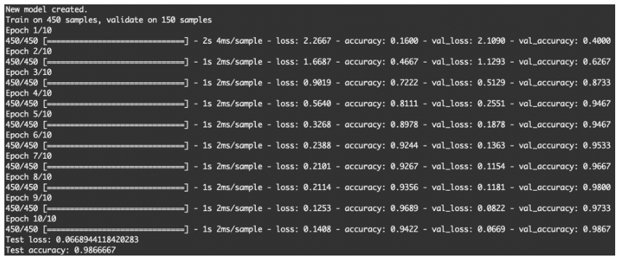
建立與訓練模型_4(辨識驗證碼範例)
訓練跑完後，顯示一下準確率，並在無誤後存檔
model.fit(np.array(x_train), np.array(y_train), batch_size=digits_in_img, epochs=epochs, verbose=1, validation_data=(np.array(x_test), np.array(y_test)))
loss, accuracy = model.evaluate(np.array(x_test), np.array(y_test), verbose=0)
print('Test loss:', loss)
print('Test accuracy:', accuracy)
model.save('cnn_model.h5')

Slide 20
測試_1(辨識驗證碼範例)
先將要使用的套件import進來
初始化所需變數
img_rows = None
img_cols = None
digits_in_img = 6
model = None
np.set_printoptions(suppress=True, linewidth=150, precision=9, formatter={'float': '{: 0.9f}'.format})
將驗證碼6位數獨立切出的function
def split_digits_in_img(img_array):
x_list = list()
for i in range(digits_in_img):
step = img_cols // digits_in_img
x_list.append(img_array[:, i * step:(i + 1) * step] / 255)
return x_list

Slide 21
測試_2(辨識驗證碼範例)
載入模型
if os.path.isfile('cnn_model.h5'):
model = models.load_model('cnn_model.h5')
else:
print('No trained model found.')
exit(-1)
提示使用者輸入檔名，並依輸入的檔名以灰階的形式載入驗整碼影像檔
img_filename = input('Varification code img filename: ')
img = load_img(img_filename, color_mode='grayscale')
img_array = img_to_array(img)
img_rows, img_cols, _ = img_array.shape
x_list = split_digits_in_img(img_array)
接著依序將獨立切出的每一碼送進模型進行預測
varification_code = list()
for i in range(digits_in_img):
confidences = model.predict(np.array([x_list[i]]), verbose=0)
result_class = model.predict_classes(np.array([x_list[i]]), verbose=0)
varification_code.append(result_class[0])
print('Digit {0}: Confidence=> {1} Predict=> {2}'.format(i + 1, np.squeeze(confidences), np.squeeze(result_class)))
print('Predicted varification code:', varification_code)

Slide 22
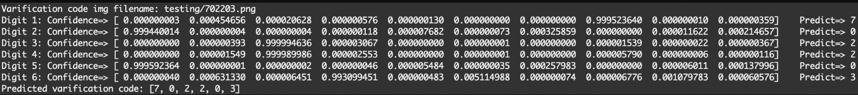
測試_3(辨識驗證碼範例)
整個預測結果

Slide 23
資料來源
https://notes.andywu.tw/2019/%E7%94%A8tensorflowkeras%E8%A8%93%E7%B7%B4%E8%BE%A8%E8%AD%98%E9%A9%97%E8%AD%89%E7%A2%BC%E7%9A%84cnn%E6%A8%A1%E5%9E%8B/

Slide 24
Thanks

